Slide 1
Vækst for dansk erhvervsliv
- Kvalitet for det danske samfund

Slide 2
Introduktion til standardiseringsprocessen
Sådan bliver en standard til

Slide 3
Læringsmål
Det overordnede læringsmål er at forstå, hvordan en standard bliver udarbejdet i regi af standardiseringsorganisationer
Hvem laver standarderne
Standardiserings-niveauer
Standardiserings-processen
Det internationale perspektiv

Slide 4

Hvem laver standarderne?
Standarder laves i udvalg
bestående af deltagere med
interesse i standardens emne
Fx legetøjssikkerhed. Her deltager
bl.a. Lego, Forbrugerrådet Tænk, Miljøstyrelsen og Top Toy
I Danmark hedder det et S-udvalg
På engelsk hedder det en Technical Committee (eller Mirror Committee)
Notes:
Se en kort introduktion til hvem der deltager i standardiseringsarbejdet produceret af Dansk Standard: https://youtu.be/TwNvfvBWMJU

Slide 5
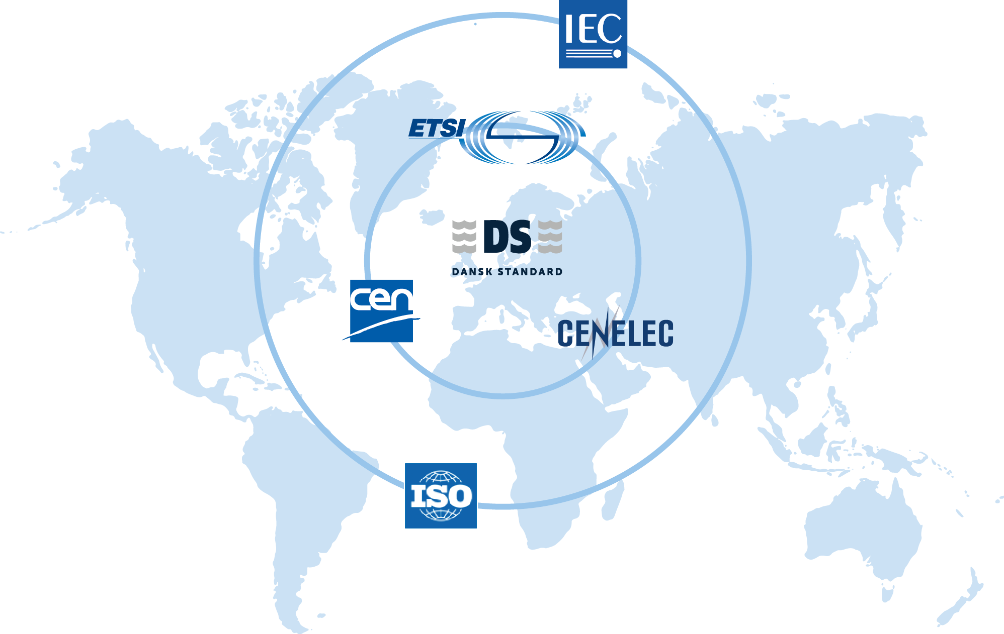
Det er i udvalget at standarder udvikles
Notes:
I et udvalg udvikles standarder af deltagerne. DS er facilitator. Et udvalg har i gennemsnit 10 medlemmer fra forskellige brancher. Udvalget arbejder med en portefølje af standarder der passer til udvalgets fagområde. Nogle standarder er under revision andre er nye standarder under udvikling.
Standardisering foregår på flere niveauer: dansk (nationalt), europæisk og internationalt niveau. Det europæiske og det internationale arbejde er dominerende. Den europæiske og internationale standardisering foregår i standardiseringskomitéer (Technical Committees, TC og Project Committees, PC) og tilhørende underkomitéer (subcommittees, SC) og arbejdsgrupper (Working Groups, WG). Medlemslandene deltager, hvis de har interesse i et givent emne. Hvis Danmark vælger at deltage, opretter Dansk Standard et standardiseringsudvalg, som arbejder parallelt med det europæiske og/eller internationale arbejde. Man kan kun deltage i standardiseringsarbejdet på et givent område, skal man være medlem af det relevante danske standardiseringsudvalg (S-udvalg). Med dette udvalg som udgangspunkt kan man så deltage i møder i de europæiske og internationale standardiseringsorganisationer, som Dansk Standard er medlem af.

Slide 6





Formelle standardiseringsniveauer – her udvikles standarderne
Internationalt
IEC
Europæisk
CEN
ETSI
Nationalt
ITU
CENELEC
Nationale standardiseringsorganisationer
ISO
I Danmark forgår standardisering i Dansk Standard
Kun et fåtal standarder udvikles nationalt
Notes:
I Danmark er alle fagområder samlet hos Dansk Standard. Det er ikke nødvendigvis sådan i andre lande. Fx i Sverige har de flere forskellige standardiseringsorganisationer.

Slide 7
Standarder er et vigtigt redskab i globaliseringen
Internationale
standarder
Europæiske
standarder
Ny Metode
Dansk
Standardiseringsråd
CENELEC
CEN
ISO
IEC
Nationale
standarder
1906
1926
1947
1961
1985
Regulering af nationale markeder
Indre marked
Notes:
Se den korte video produceret af Dansk Standard, der forklarer hvorfor standarder er et globalt begreb og hvorfor størstedelen af de standarder, der udkommer i Danmark er internationale standarder.
https://youtu.be/6fy5wA1ATDg
Standarder letter den internationale handel og blev derfor vigtige, da man i 1985 vedtog det indre marked i Europa med fri bevægelighed for varer og tjenesteydelser. Når et produkt overholder en standard, kan det næsten altid frit omsættes i andre EU-lande og skal ikke igennem en række tids- og omkostningskrævende nationale kontrolforanstaltninger. En standard vil oftest redegøre for væsentlige dele af et produkt eller en proces. Den kan bl.a. beskrive fremgangsmåder, angive specifikationer eller fastlægge fagudtryk.
Standarder bliver stadig mere afgørende for eksportvirksomheder
I 1966 var der færre end 1.000 gældende standarder i Danmark. I dag udgiver og sælger Dansk Standard mere end 25.000 standarder.

Slide 8

Der er stadig nogle standarder der er rent danske
I Danmark er 98% af standarder europæiske eller internationale.
Alle europæiske standarder skal implementeres nationalt i alle CEN og CENELEC medlemslande med mindre det strider mod national lovgivning.
Eksempler på danske standarder:
  DS 432, norm for afløbsinstallationer
  DS 418:2011, beregning for bygningers varmetab
  DS 359:2005, standarden for fremstilling af flagdug (Dannebrog)
Notes:
De sidste 2 procent af standarderne der er nationale vedrører primært byggeområdet men også fx særlige områder der udelukkende har nationalt fokus og vedrører nationale forhold – fx standarden for fremstilling af Dannebrog.

Slide 9
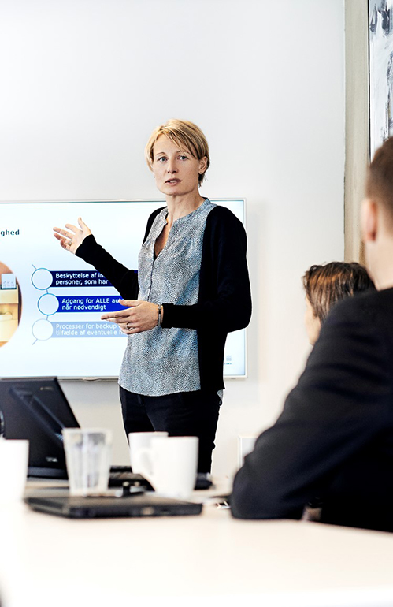
Hvem deltager i standardisering, hvorfor deltage og hvilken rolle spiller de?
Hvem opfordrer til igangsættelse af standardiseringsarbejde?
Hvem deltager i udviklingen og vedligeholdelse af standarder?
Notes:
Hvem deltager i standardisering og hvorfor gør de det?
Hvorfor finder man på, at det er en god idé med udvikling af en standard?

Slide 10
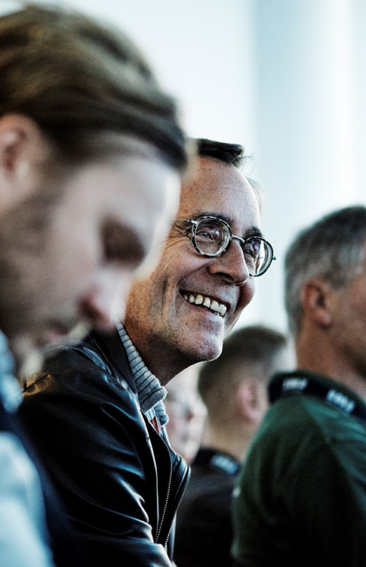
Hvem opfordrer til igangsættelse af standardiseringsarbejde?
EU (Kommissionen)
Medlemslandene i ISO-IEC-
CEN-CLC
Det danske samfund
Myndigheder
Faglige organisationer
Brancheorganisationer
Virksomheder
Forbrugere
Notes:
Rammedirektiv/forordning – Mandat til CEN – Udarbejdelse af standard
Godkendelse af EU-Kommissionen (Formodning om overensstemmelse CE mærkning)
Alle medlemslande kan opfordre til et standardiseringsarbejde, ligesom det danske samfund som helhed kan det samme. (Børnesamtaler som eksempel)
Vi eksemplificerer i de følgende slides hvordan myndigheder, virksomheder og forbrugere typisk fremsætter forslag.
Det næste slide viser detaljeret, hvordan forskellige segmenter fordeler sig.

Slide 11
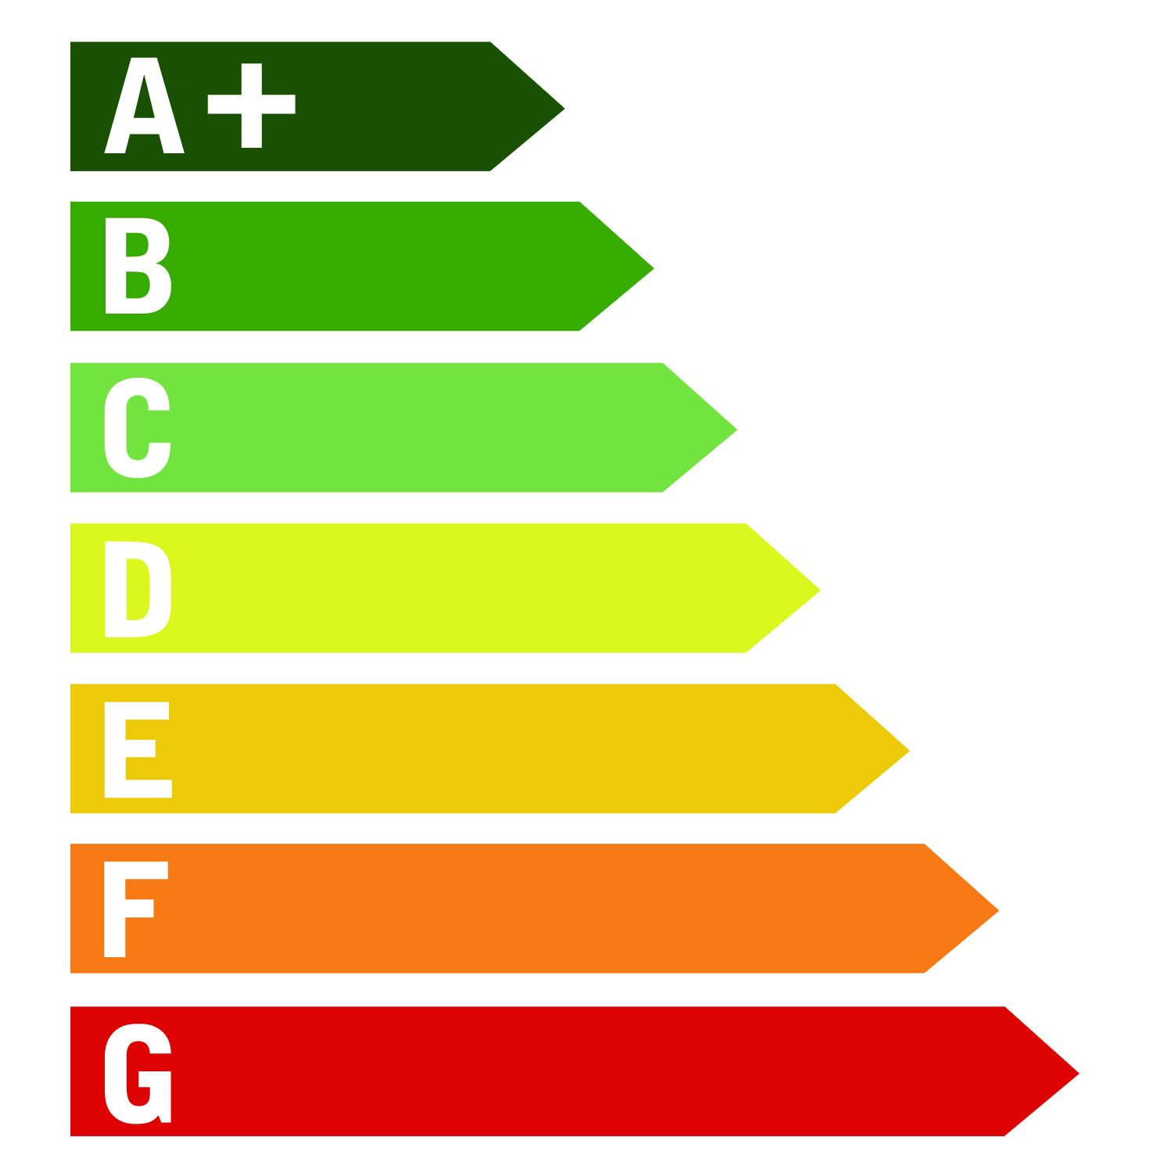
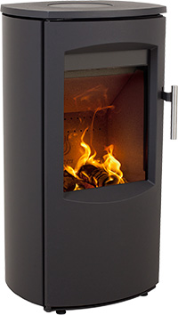
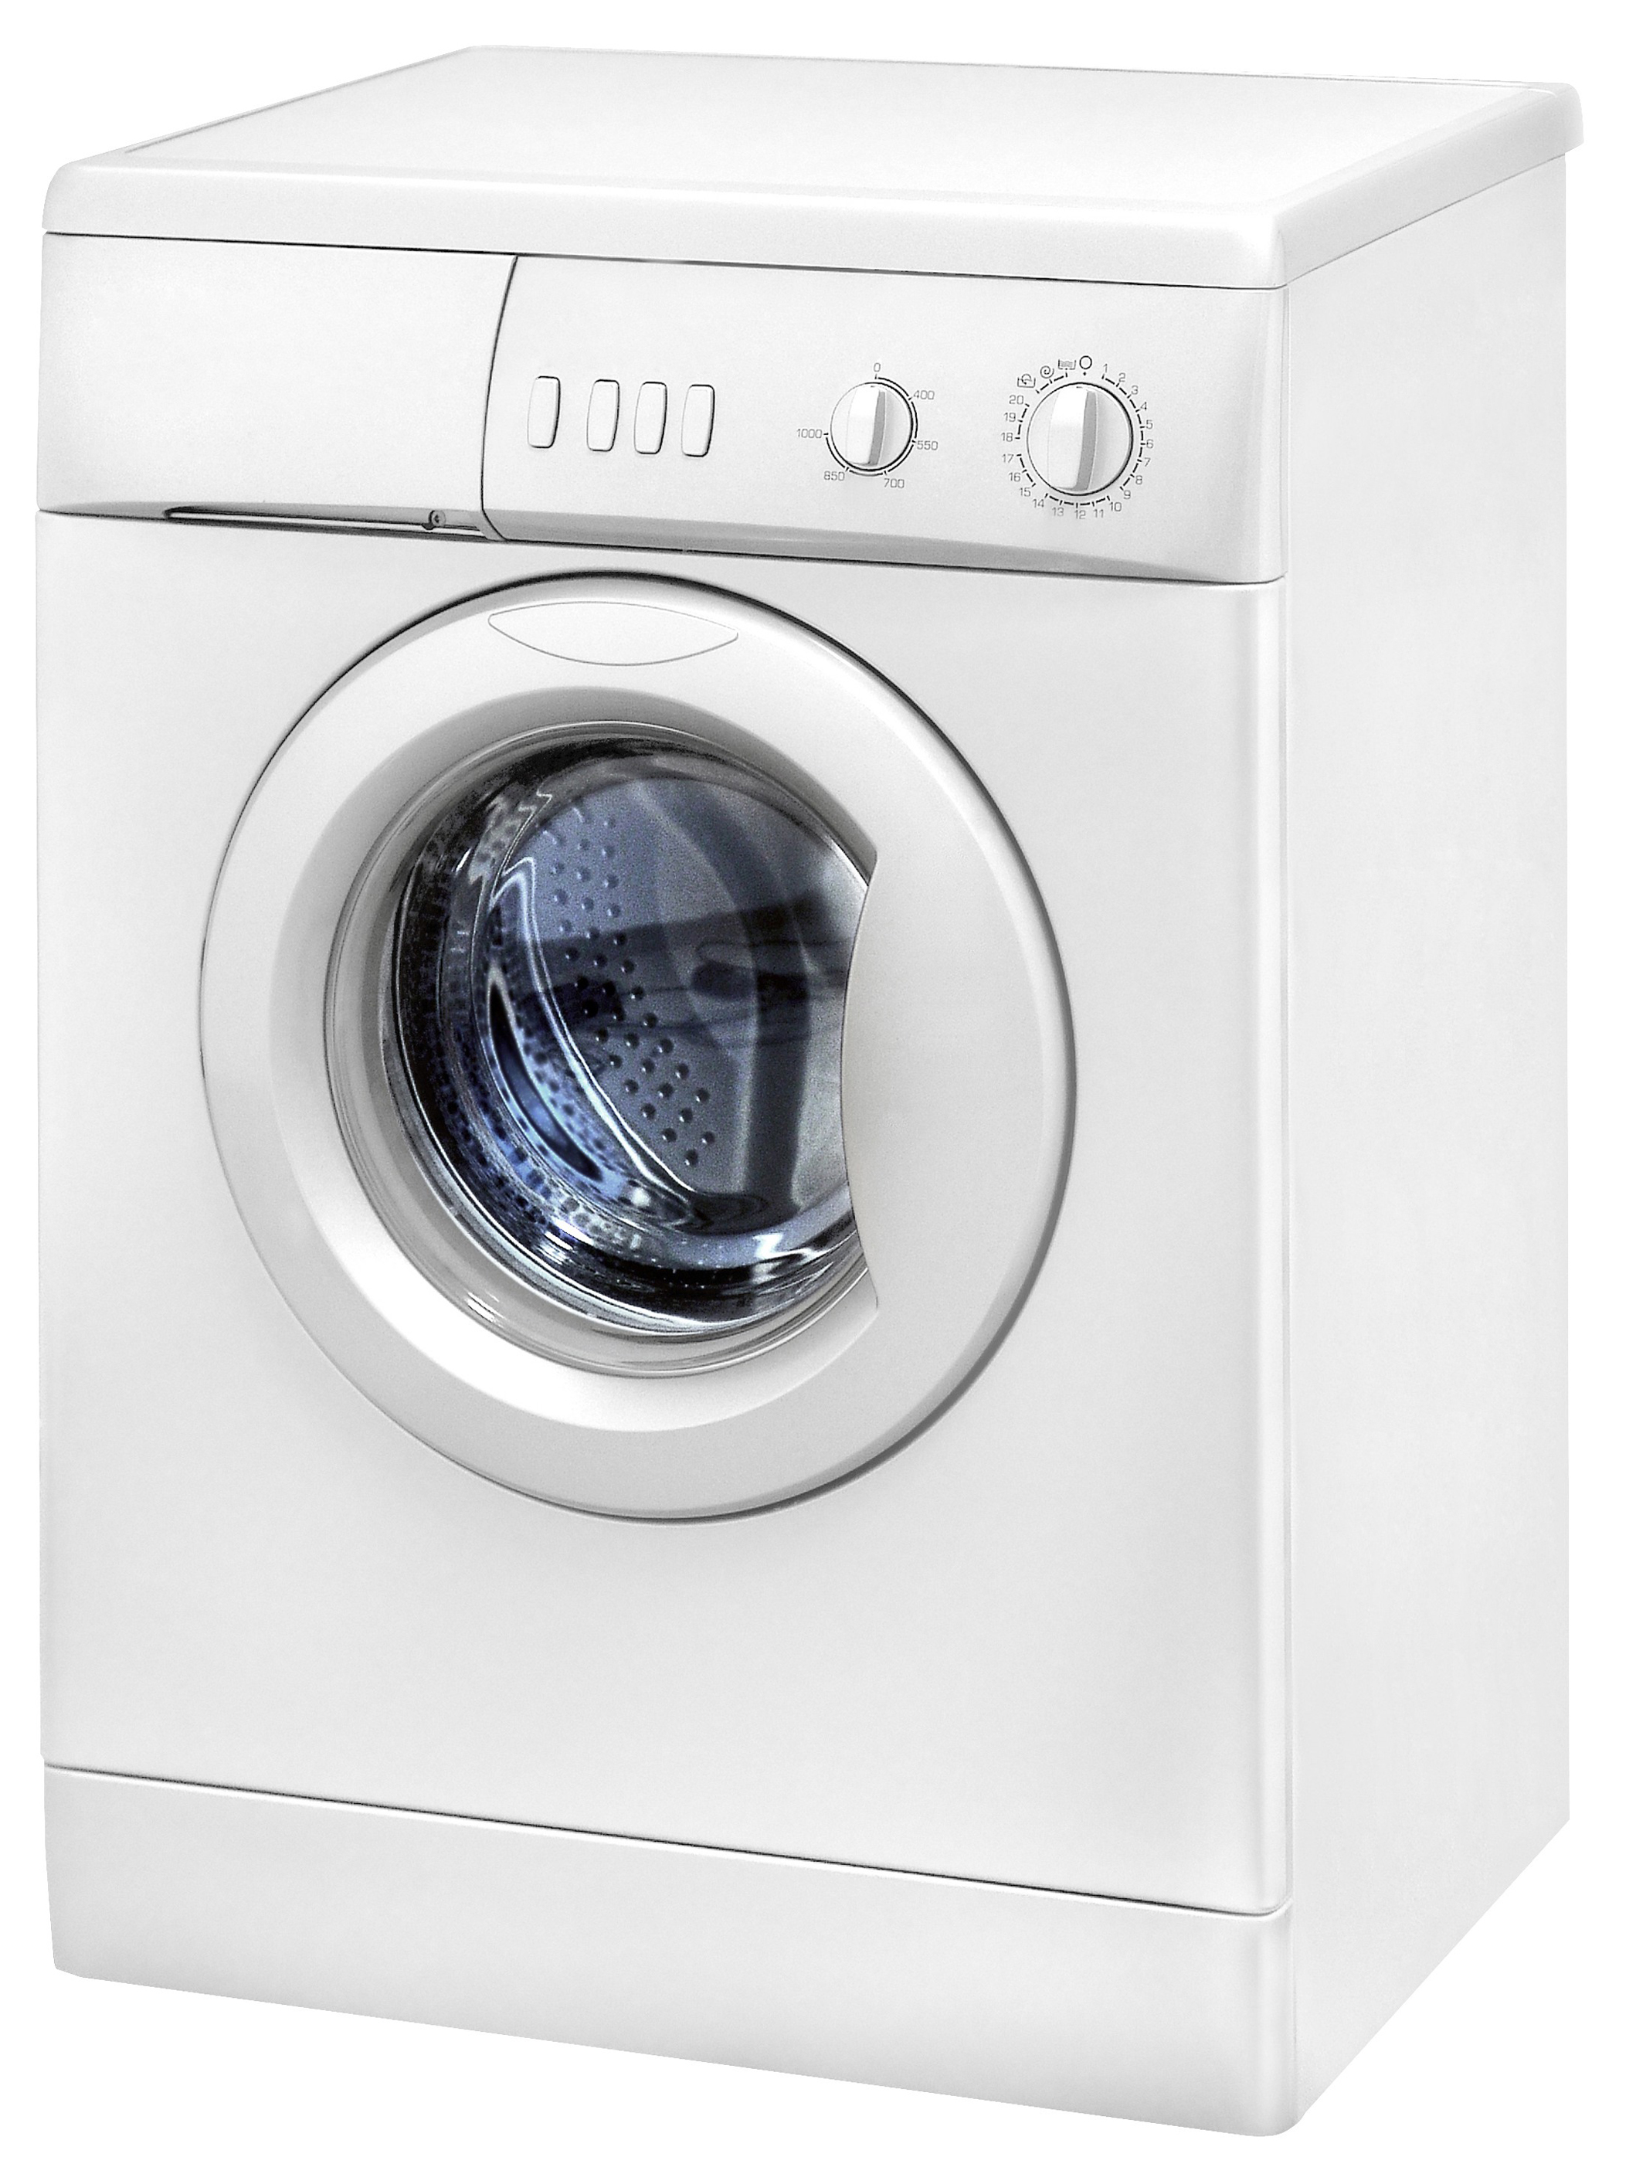
Myndighederne
Lovgivning kan minimeres
Understøtte politikområder
Drive en udvikling
Notes:
Hvorfor skal myndigheder deltage:
Fx byggevareforordningen – Mandat fra Kommissionen til CEN
ECO-design- og EM-direktiverne suppleres med harmoniserede standarder
Energirelaterede produkter Vaskemaskiner er omfattet af både ECO design og EM
Fra den 1. april 2017 skal fastbrændselskedler til vandbaserede centralvarmeanlæg være energimærket med skalaen A++ til G
Brændeovnseksempel
Den danske brændeovnsbekendtgørelse, samt få andre lande i EU stiller særlige krav vedrørende partikeludledning fra brændeovne.
Samtidig har man arbejdet på at indarbejde krav til EU via ECO design direktiv. Disse krav vil være på niveau med DK i 2022.
Eco-design skal løfte de ikke så grønne, mens miljømærkerne fremmer og fremhæver de grønne
Krav produkt omkring design ➔ løfte kvaliteten (ECO-design)
Miljømærkerne ➔ fremhæve frontrunnere

Slide 12

Virksomheder: Udvalgsarbejdet giver konkurrencefordele
Standarder, vejledninger og håndbøger formidler viden inden for de relevante områder
Adgang til et unikt nationalt og internationalt netværk med ekspertviden
Indflydelse ved at udvikle og skrive fremtidens standarder på nationalt eller internationalt plan
Ny viden om standarder og kommende standarder før andre - overblik, på forkant
Direkte netværk med kollegaer, myndigheder, samarbejdspartnere og kunder, hvor der kan sparres om konkrete problemstillinger
Standarder til at understøtte forretningen: vejen til nye kunder og markeder
Notes:
Hvorfor deltager virksomheder?

Slide 13

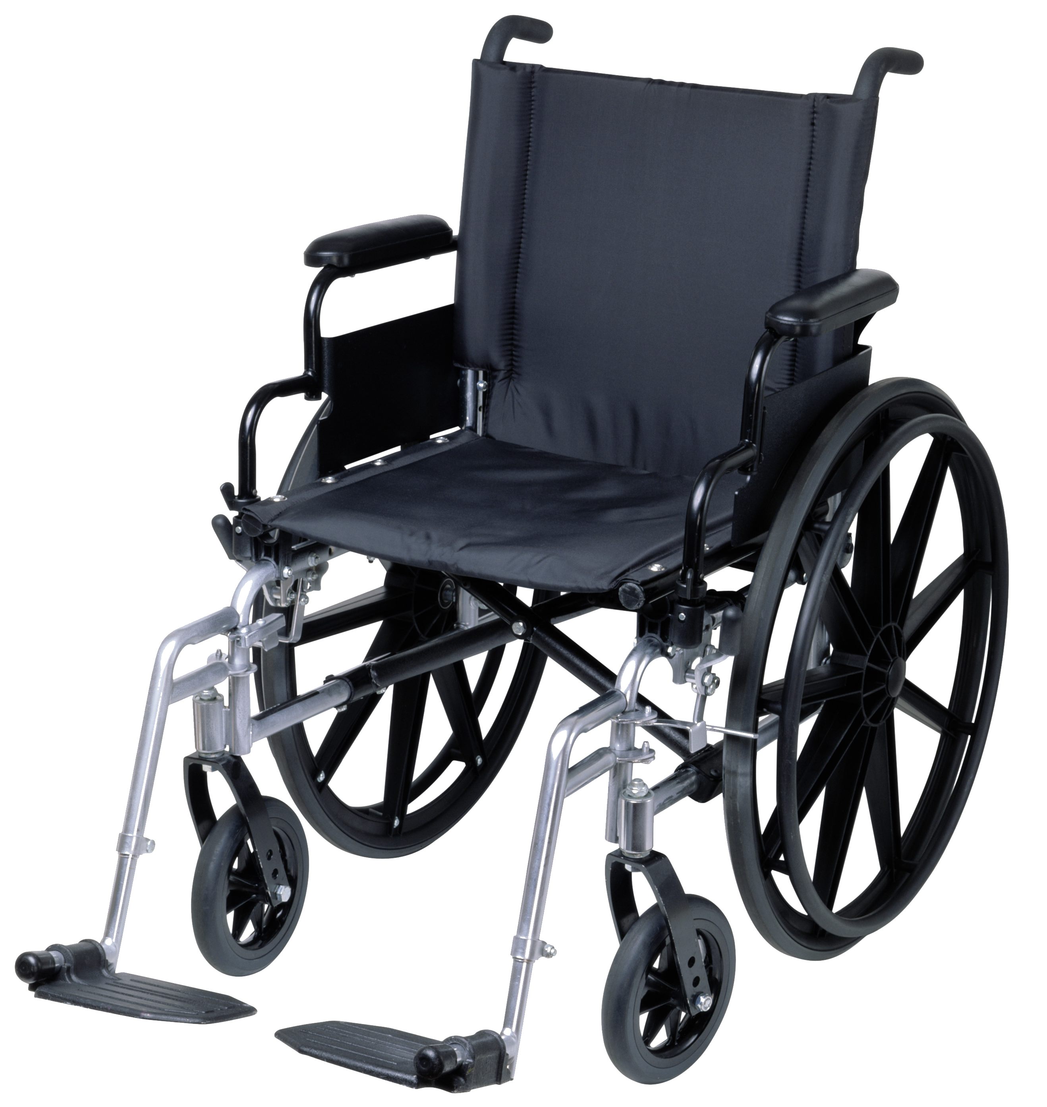

Forbrugere
Sikkerhed
Sundhed
Ergonomi
Miljø
Funktionalitet
Tilgængelighed
Pris
Notes:
Forbrugerrådet, ANEC og COPOLCO, ECOS
Dygtige, sidder med i rådgivningsgrupper og lignende
Vi forsøger i DS at inddrage dem, men de kan naturligvis være repræsenteret i alle udvalg

Slide 14
Standardiseringsprocessen kort skitseret
Behovsafklaring
Afgrænsning og fokus for arbejdsplan
Udvikling af nye standarder eller revision af gamle
  Arbejde påbegyndes
  Nedsættelse af et S-udvalg
  Strategien og arbejdsområde fastlægges. Den revideres løbende.
  Forslag til europæiske eller int. standarder opnås via konsensus
Lancering
Godkendelse
Høring
  DS udgiver og lancerer den endelige standard
  Endeligt forslag til standarden indstilles til godkendelse hos DS.
  Høringsproces hvor alle kan kommentere på den foreslåede standard
Notes:
Processen med at udarbejde en standard tager ca. 3 år og består overordnet af disse faser:
Se kort video produceret af Dansk Standard om hvordan en standard bliver til i et S-udvalg: https://youtu.be/uy5AH1IOOHw
Udviklingen af en standard begynder kun, hvis der er behov eller interesse for det. Derfor er det ofte kommende brugere af en standard, fx virksomheder, organisationer eller enkelt-personer, der tager initiativ. Men det kan også være regeringen eller myndighederne. Eller et af EU-generaldirektorater (EU kommissionen) i forbindelse med det indre marked. Hvis der er behov og dansk interesse for en ny standard, undersøger Dansk Standard mulighederne for at nedsætte et standardiseringsudvalg, hvis et sådant ikke allerede findes. Udvalgets medlemmer vil ofte komme fra: erhvervslivet; interesseorganisationer; forsknings- og uddannelsesinstitutioner og myndigheder. Udvalgets opgave vil typisk være at afklare den danske holdning til europæiske eller internationale arbejdsdokumenter og forslag til standarder. Udvalget kan dog også have til opgave at udvikle nationale standarder, som naturligvis kun vil gælde i Danmark. Når et forslag til en standard er færdigt, sendes det til offentlig høring, og udvalget tager stilling til evt. kommentarer fra danske interessenter og fastlægger den danske holdning til forslaget. Høringsforslag for områder hvor der eksisterer et dansk standardiseringsudvalg, kan findes på høringsportalen på ds.dk/forslag. Når standarden er godkendt, kan den købes på www.webshop.ds.dk. Alle standarder granskes med mellemrum og revideres, hvis der er behov for det. Standarder der ikke længere er relevante ophæves.

Slide 15
Dansk Standard arbejder med forskellige standardiseringsområder
Byggeri
Mekanik, maskinsikkerhed og arbejdsmiljø
ICT, IT-sikkerhed og e-business
Elektroteknik
Sundhed
Fødevarer
Transport og logistik
Forbrugerprodukter og forbrugersikkerhed
Miljø
Kvalitet
Service
Energi
Ledelse
Og mange flere….
Notes:
Standardiseringsarbejdet udføres i næsten 400 standardiseringsudvalg, og arbejdet ledes af en formand, som er udpeget af DS og typisk er godt inde i det pågældende fagområde. Hvert udvalg tilknyttes en projektleder fra Dansk Standard, som koordinerer aktiviteterne og sørger for arbejdets fremdrift.

Slide 16




Dansk Standard driver internationale komitéer (sekretariater), hvor der er danske styrkepositioner
Vindmøller
Legetøj
Medicinsk udstyr
Fødevaresikkerhed
Skibscontainere
Fjernvarmeledninger
Geometriske Produkt Specifikationer
Elektro-akustik
Bæredygtig kakao
E-procurement
I alt 64 sekretariater og 15
tekniske kommiteer.

